Slide 1
DESARROLLO DE UN MODELO MATEMÁTICO DE UN FOTOBIOREACTOR SOLAR DE PLACA PLANA PARA LA PRODUCCIÓN DE SPIRULINA PLATENSIS
MAESTRÍA EN ENERGÍAS RENOVABLES PROMOCIÓN IV
ING. WILLIAM MEJÍA GALARZA

Slide 2
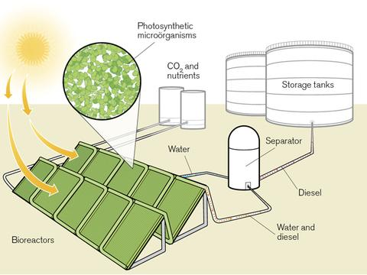
1.INTRODUCCIÓN

Slide 3
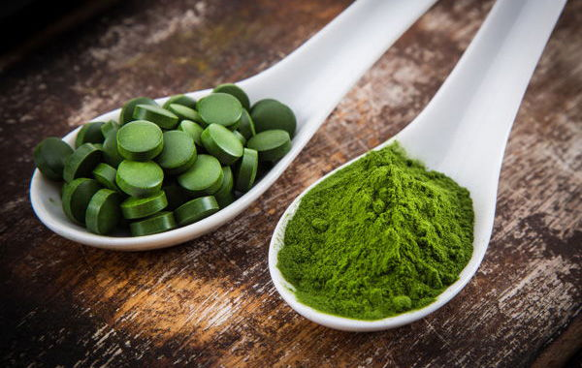
IMPORTANCIA A NIVEL COMERCIAL ARTHROSPIRA “SPIRULINA” PLATENSIS
Gran cantidad de nutrientes (Ramírez & Olvera, 2006):
aminoácidos,
proteínas,
carbohidratos,
ácidos grasos omega
vitaminas
minerales
INDUSTRIA ALIMENTARIA

Slide 4
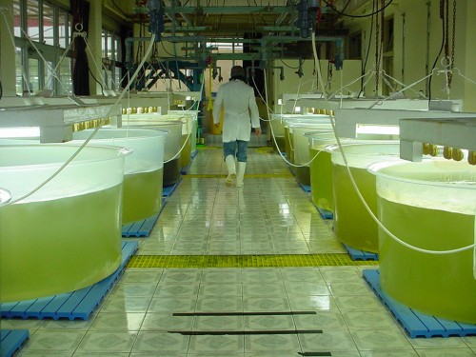
IMPORTANCIA A NIVEL COMERCIAL ARTHROSPIRA “SPIRULINA” PLATENSIS
Producción de biodiesel (Chisti, 2008)
Producción de biohidrógeno (Berberoglu, Yin, & Pilon, 2007)
Biomasa proveniente de algas para la combustión (Bruhn et al., 2011)
Digestión anaeróbica para producir gas metano (Yen & Brune, 2007)
Remoción de dióxido de carbono de los gases de combustión (Chiu et al., 2011).

Slide 5
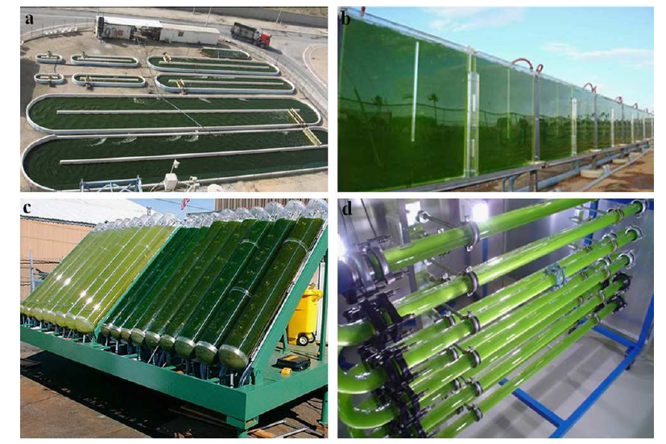
SISTEMAS DE CULTIVO PARA LA ARTHROSPIRA PLATENSIS Fuente: Bitog et. Al 2011.
Diferentes tecnologías de cultivo de microalgas: a) Piscina de camino serpenteante, b) Fotobioreactor de placa plana, c) Fotobioreactor tubular inclinado y d) Fotobioreactor tubular horizontal continuo.

Slide 6
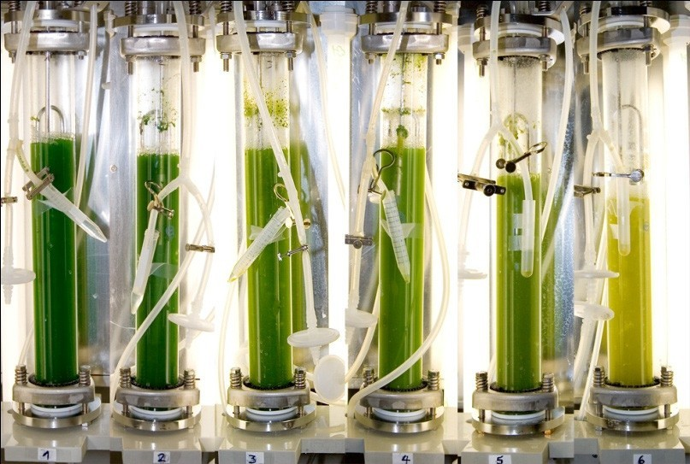
SISTEMAS DE CULTIVO PARA ARTHROSPIRA PLATENSIS
Fuente: Ugwu et. Al 2008.
Sistema de cultivo |  | Ventajas | Desventajas
Cerrado | Fotobioreactores de columna vertical | Elevadas tasas de transferencia de masa, buen mezclado, bajo consumo de energía, alto potencial de escalabilidad, fácil de esterilizar, fácilmente temperado, bueno para inmovilización de algas, reducida fotoinhibición y fotooxidación. | Baja área superficial iluminada, su construcción requiere materiales sofisticados, los cultivos sufren esfuerzos cortantes.

Slide 7
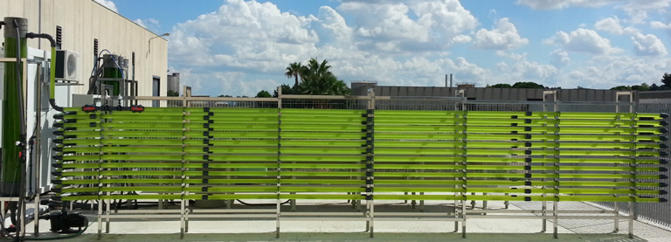
SISTEMAS DE CULTIVO PARA ARTHROSPIRA PLATENSIS
Fuente: Ugwu et. Al 2008.
Sistema de cultivo |  | Ventajas | Desventajas
Cerrado | Fotobioreactores tubulares horizontales | Gran área superficial iluminada, seguro para cultivos puertas afuera, productividades en biomasa bastante buenas, relativamente barato. | Gradientes de pH, oxígeno disuelto y CO₂ a lo largo de los tubos, algún grado de crecimiento en las paredes, requiere un gran espacio de terreno.

Slide 8
SISTEMAS DE CULTIVO PARA ARTHROSPIRA PLATENSIS
Fuente: Ugwu et. al 2008.
Sistema de cultivo |  | Ventajas | Desventajas
Cerrado | Fotobioreactores de placa plana | Gran área superficial iluminada, seguro para cultivos puertas afuera, bueno para inmovilización de algas, buen camino de luz (espesor del fotobioreactor hasta donde la luz puede penetrar), buenas productividades de biomasa, relativamente barato, fácil de limpiar, fácilmente temperado, baja acumulación de oxígeno. | Su escalado requiere muchos compartimientos y refuerzos estructurales, dificultad para controlar la temperatura de cultivo, algún grado de crecimiento en las paredes, posibilidad de esfuerzos cortantes para algunos tipos de cianobacterias.

Slide 9
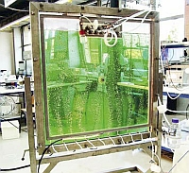
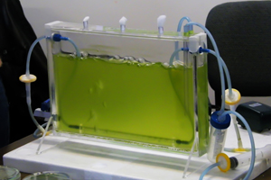
FOTOBIOREACTOR DE PLACA PLANA PARA CULTIVO DE ARTHROSPIRA PLATENSIS Fuente: Ugwu et. al 2008)

Slide 10
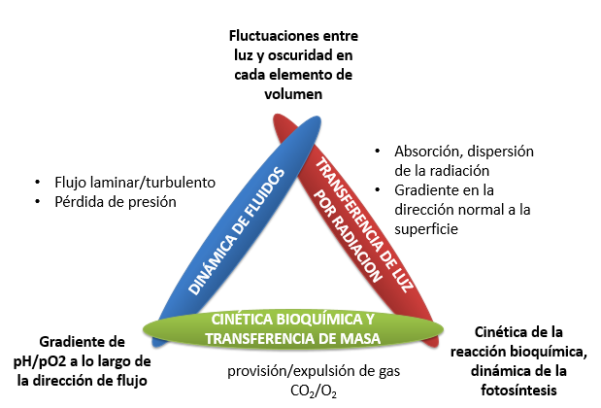
Interacción entre la dinámica de fluidos, cinética de crecimiento y la transferencia de luz mediante radiación térmica. Adaptado de Posten 2009.

Slide 11
MODELO MATEMÁTICO
MODELADO DEL FOTOBIOREACTOR
INTERNO: RÉGIMEN DE LUZ DENTRO DEL FOTOBIOREACTOR
CRECIMIENTO FOTOSINTÉTICO DE LAS CÉLULAS USANDO LA LUZ DISPONIBLE
DESCRIPCIÓN DEL MOVIMIENTO DE LAS CÉLULAS A TRAVÉS DEL RÉGIMEN DE LUZ
MODELO DE DISTRIBUCIÓN DE LA LUZ TRANSFERIDA POR RADIACIÓN
EXTERNO: LUZ SOLAR QUE LLEGA A LA SUPERFICIE DEL FOTOBIOREACTOR
MODELO DE CRECIMIENTO CINÉTICO
MODELO HIDRODINÁMICO

Slide 12
OBJETIVO GENERAL
Desarrollar un modelo matemático de un fotobioreactor de placa plana que utiliza luz solar para la producción de Spirulina Platensis.

Slide 13
OBJETIVOS ESPECÍFICOS
Desarrollar un modelo matemático que describa el comportamiento hidrodinámico de los fluidos en la geometría propuesta del fotobioreactor de placa plana.
Desarrollar un modelo matemático de la distribución de la luz transferida por radiación tanto en la superficie del fotobioreactor de placa plana como dentro del mismo.
Establecer cómo influye la distribución de luz al interior del fotobioreactor mediante un modelo cinético que describa el crecimiento de la Spirulina Platensis.

Slide 14
APORTE DE ESTE TRABAJO
Se pretende en este trabajo aportar con una primera aproximación al modelado y simulación de la dinámica de fluidos y de la distribución de luz solar al interior del fotobioreactor.

Slide 15
2.CONDICIONES DE CRECIMEINTO DE LA ARTHROSPIRA PLATENSIS

Slide 16
LA ARTHROSPIRA PLATENSIS: UNA CIANOBACTERIA
Células procariotas
Microorganismos fotótrofos.
Capaces de fijar el carbono inorgánico y transformarlo en carbono orgánico (fotosíntesis) (microorganismo fotoautótrofos).
Alrededor del 20-30% de la productividad fotosintética primaria mundial es atribuida a las cianobacterias (Moss et al., 2003), lo que corresponde aproximadamente de 20-30Gt de CO₂ transformado en biomasa y de 50-80Gt de O₂ liberado a la atmósfera (M Aboal, Puig, Ríos, & López-Jiménez, 2000; Marina Aboal, Puig, & Asencio, 2005).

Slide 17
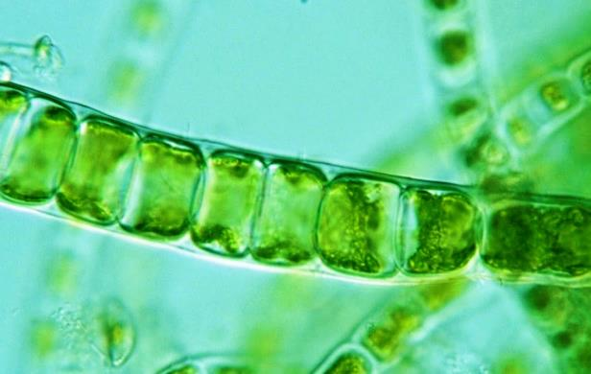
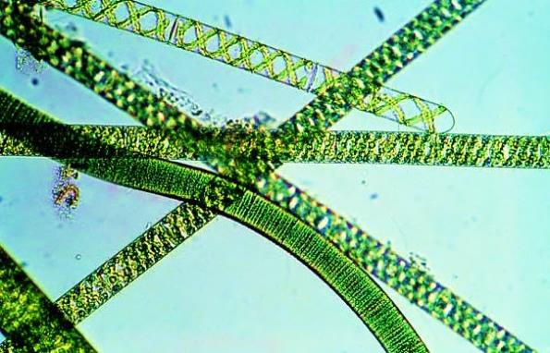
LA ARTHROSPIRA PLATENSIS: CARACTERÍSTICAS MORFOLÓGICAS
Morfológicamente, la Arthrospira Platensis es una cianobacteria filamentosa, conformada por una serie de tricomas cilíndricos multicelulares, dispuestos en forma de hélice (Vonshak, 1997).

Slide 18
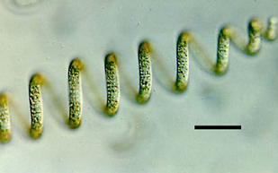
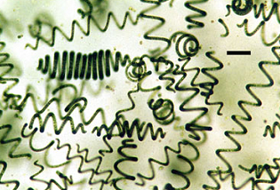
LA ARTHROSPIRA PLATENSIS: CARACTERÍSTICAS MORFOLÓGICAS
La multiplicación se da por una fragmentación de estos tricomas (Vonshak, 1997).
El ancho de los tricomas puede variar de 2.5-16𝜇m (Vonshak, 1997).
La distancia entre dos crestas o dos valles de la hélice puede oscilar entre 0 y 80𝜇m (Vonshak, 1997).

Slide 19
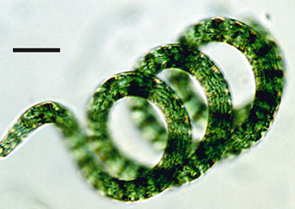
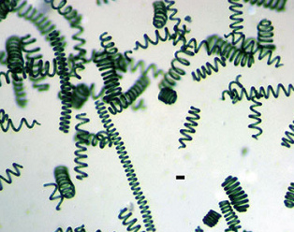
LA ARTHROSPIRA PLATENSIS: CARACTERÍSTICAS MORFOLÓGICAS
El diámetro de la hélice puede estar alrededor de 15-60𝜇m (Vonshak, 1997).
Estas dimensiones pueden cambiar dependiendo de las condiciones en las que se desarrolle el microrganismo, especialmente la temperatura, la luz y la disponibilidad de nutrientes (Vonshak, 1997).

Slide 20
CONDICIONES DE CRECIMIENTO DE LA ARTHROSPIRA PLATENSIS
FUENTE DE CARBONO INORGÁNICO
CO₂, burbujas mezcladas con aire 5 al 15% en volumen. (Suh & Lee, 2003).
Na₂CO₃ y NaHCO₃ (Ren et al., 2010).
El contenido de carbono de la biomasa procedente de la Arthrospira Platensis está alrededor del 50% (G Torzillo, Sacchi, Materassi, & Richmond, 1991), por lo que se requiere un mínimo de 1.8g de CO₂ para sintetizar 1g (en base seca) de biomasa (Posten, 2009).

Slide 21
CONDICIONES DE CRECIMIENTO DE LA ARTHROSPIRA PLATENSIS
MACRONUTRIENTES
Carbono, nitrógeno, fósforo, hidrógeno, oxígeno, azufre, calcio, magnesio, sodio, potasio y cloro (Mandalam & Palsson, 1998).
MICRONUTRIENTES
Trazas de micro, nano o incluso picogramos por litro son: el hierro, boro, manganeso, cobre, molibdeno, vanadio, cobalto, niquel, silicio y selenio (Mandalam & Palsson, 1998).

Slide 22
CONDICIONES DE CRECIMIENTO DE LA ARTHROSPIRA PLATENSIS
ALCALINIDAD Y SALINIDAD DEL MEDIO
Condiciones altamente alcalinas (pH entre 8.5 y 11) debido a elevadas concentraciones de carbonatos y bicarbonatos lo que evita la contaminación (Grant, 2006).
Salinidad entre 22gL⁻¹ y 60gL⁻¹,, y temperaturas entre 25°C y 40°C (Vonshak, 1997; Whitton, 2012).

Slide 23
CONDICIONES DE CRECIMIENTO DE LA ARTHROSPIRA PLATENSIS
TEMPERATURA
Sus valores óptimos oscilan entre 35°C y 38°C (Richmond, 2008).
Rangos de tolerancia que pueden ir desde los 20°C hasta los 42°C (Kumar et al., 2011).
pH
Crece óptimamente en un rango de 9 a 10.
Mantener un pH sobre 9.5 para evitar contaminación proveniente de otros microorganismos (Richmond, 2008).

Slide 24
3.FOTOBIOREACTOR DE PLACA PLANA PARA ESTE ESTUDIO

Slide 25
FOTOBIOREACTOR DE PLACA PLANA: CONTENIDO INTERIOR
Contiene en su interior una mezcla, denominada como suspensión, conformada por el medio de cultivo (líquido y nutrientes disueltos), burbujas de CO₂ diluidas en aire o puras y microorganismos (Posten & Walter, 2013) que basan su crecimiento en un proceso de fotosíntesis mediante luz solar o artificial.

Slide 26
ESQUEMA DEL FOTOBIOREACTOR DE PLACA PLANA
Esquema del fotobioreactor de placa plana. Fuente: Reyna-Velarde et. al 2010.

Slide 27
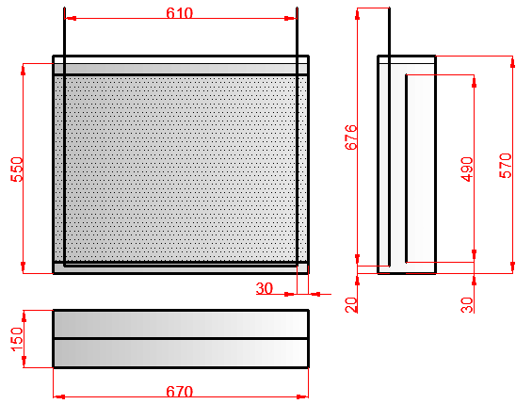
DIMENSIONES DEL FOTOBIOREACTOR DE PLACA PLANA Fuente: Reyna-Velarde et. al 2010.

Slide 28
¿QUÉ DEBE GARANTIZAR EL EQUIPO?
Un mezclado adecuado con el fin de (Pandey, 2011):
Mejorar la transferencia de masa (nutrientes, transferencia gas-líquido).
Mejorar la transferencia de calor (homogenización de la temperatura).
Prevenir la sedimentación y la formación de un biofilm en las paredes del dispositivo.

Slide 29
4. MODELO MATEMÁTICO DE LA FASE CONTINUA

Slide 30
ECUACIONES EFECTIVAS DE CONSERVACIÓN
ECUACIÓN EFECTIVA DE CONSERVACIÓN DE LA MASA
$$\frac{∂}{∂t}\left(α^{k}ρ^{k}\right)+∇∙\left({α^{k}ρ}^{k}v^{k}\right)=\sum_{j=1}^{2}{\left({\dot{m}}_{jk}−{\dot{m}}_{kj}\right)}$$
$$\frac{∂}{∂t}\left({α^{k}ρ}^{k}v^{k}\right)+∇∙\left({α^{k}ρ}^{k}v^{k}⨂{ v}^{k}\right)=−α^{k}∇P^{k}+∇∙\left({α^{k}τ}^{k}\right)−∇∙\left({α^{k}τ}^{∗k}\right)+α^{k}ρ^{k}g^{k}+\sum_{j=1}^{2}{\left({\dot{m}}_{jk}v^{j}−{\dot{m}}_{kj}v^{k}\right)+\left(P_{int}^{k}−P^{k}\right)}∇α^{k}+F_{AD}^{k}+F_{OD}^{k}$$
$$\frac{∂}{∂t}\left(α^{k}ρ^{k}H^{k}\right)+∇∙\left(α^{k}ρ^{k}H^{k}v^{k}\right)=\frac{∂}{∂t}\left(α^{k}P^{k}\right)−∇∙\left(α^{k}q^{k}\right)−∇∙\left(α^{k}q^{∗k}\right)+\sum_{j=1}^{2}{\left({\dot{m}}_{jk}H^{j}−{\dot{m}}_{kj}H^{k}\right)+{\dot{Q}}_{int}^{k}}$$
ECUACIÓN EFECTIVA DE CONSERVACIÓN DE LA CANTIDAD DE MOVIMIENTO LINEAL
ECUACIÓN EFECTIVA DE CONSERVACIÓN DE LA ENERGÍA

Slide 31
ECUACIONES EFECTIVAS DE CONSERVACIÓN
ECUACIÓN EFECTIVA DE CONSERVACIÓN DE LA MASA
$$\frac{∂}{∂t}\left(α^{k}ρ^{k}\right)+∇∙\left({α^{k}ρ}^{k}v^{k}\right)=\sum_{j=1}^{2}{\left({\dot{m}}_{jk}−{\dot{m}}_{kj}\right)}$$
$$\frac{∂}{∂t}\left({α^{k}ρ}^{k}v^{k}\right)+∇∙\left({α^{k}ρ}^{k}v^{k}⨂{ v}^{k}\right)=−α^{k}∇P^{k}+∇∙\left({α^{k}τ}^{k}\right)−∇∙\left({α^{k}τ}^{∗k}\right)+α^{k}ρ^{k}g^{k}+\sum_{j=1}^{2}{\left({\dot{m}}_{jk}v^{j}−{\dot{m}}_{kj}v^{k}\right)+\left(P_{int}^{k}−P^{k}\right)}∇α^{k}+F_{AD}^{k}+F_{OD}^{k}$$
$$\frac{∂}{∂t}\left(α^{k}ρ^{k}H^{k}\right)+∇∙\left(α^{k}ρ^{k}H^{k}v^{k}\right)=\frac{∂}{∂t}\left(α^{k}P^{k}\right)−∇∙\left(α^{k}q^{k}\right)−∇∙\left(α^{k}q^{∗k}\right)+\sum_{j=1}^{2}{\left({\dot{m}}_{jk}H^{j}−{\dot{m}}_{kj}H^{k}\right)+{\dot{Q}}_{int}^{k}}$$
ECUACIÓN EFECTIVA DE CONSERVACIÓN DE LA CANTIDAD DE MOVIMIENTO LINEAL
ECUACIÓN EFECTIVA DE CONSERVACIÓN DE LA ENERGÍA

Slide 32
CONSIDERACIONES Y SIMPLIFICACIONES (Yeoh & Tu, 2009)
La fase líquida puede considerarse que fluye a bajas velocidades. Este tipo de fluidos se les conoce como débilmente compresibles. El término débil se refiere a que la densidad del fluido se ve afectada principalmente por la temperatura y no por la presión que permanece relativamente constante en los alrededores.
$$\frac{∂}{∂t}\left(α^{k}ρ^{k}H^{k}\right)+∇∙\left(α^{k}ρ^{k}H^{k}v^{k}\right)=\frac{∂}{∂t}\left(α^{k}P^{k}\right)−∇∙\left(α^{k}q^{k}\right)−∇∙\left(α^{k}q^{∗k}\right)$$
$$+∇∙\left(α^{k}τ^{k}∙v^{k}\right)+\left(α^{k}ρ^{k}f^{k}∙v^{k}\right)+ ℶ^{′k}$$
0
La densidad no se elimina porque forma un conjunto con la entalpía

Slide 33
CONSIDERACIONES Y SIMPLIFICACIONES (Yeoh & Tu, 2009)
Si consideramos que la velocidad de deslizamiento entre las fases (definida como la diferencia de velocidades entre la fase continua y la fase discreta) es pequeña y no existe expansión o contracción en la fase dispersa, todas las fases compartirán la misma presión en un punto y por tanto
P^{k}=P=P^{int}

Slide 34
CONSIDERACIONES Y SIMPLIFICACIONES (Yeoh & Tu, 2009)
Se considerara que el agua líquida es un fluido Newtoniano
La idea de que los esfuerzos viscosos en un fluido podrían ser simplemente proporcionales a la tasa de deformación fue propuesta por Newton (Deen, 1998)
$$τ^{k}=2μ^{k}\left[Ξ^{k}−\frac{1}{3}\left(∇∙v^{k}\right)δ\right]−3θ^{k}\left[\frac{1}{3}\left(∇∙v^{k}\right)δ\right]$$
Ecuación constitutiva
$Ξ^{k}$ Tensor velocidad de deformación
$μ^{k}$ Viscosidad absoluta del fluido
$θ^{k}$ Viscosidad dilatacional del fluido

Slide 35
CONSIDERACIONES Y SIMPLIFICACIONES (Olivella & de Saracíbar Bosch, 2002)
El tensor gradiente de velocidad $∇v^{k}$ puede expresarse como la suma de una componente simétrica llamada tensor velocidad de deformación y una componente antisimétrica denominada como tensor de spin
$$∇v^{k}=Ξ^{k}+Ι^{k}$$
$$Ξ^{k}=\frac{1}{2}\left[∇v^{k}+{\left(∇v^{k}\right)}^{T}\right]$$
$$Ι^{k}=\frac{1}{2}\left[∇v^{k}−{\left(∇v^{k}\right)}^{T}\right]$$
Parte simétrica:
Tensor velocidad de deformación
Parte antisimétrica:
Tensor de spin

Slide 36
CONSIDERACIONES Y SIMPLIFICACIONES
Reformulando el tensor de esfuerzos viscosos
Para gases monoatómicos $θ^{k}=0$ y para el resto de sustancias ϑ^{k}⪡μ^{k} (Deen, 1998)
$$τ^{k}=μ^{k}\left[∇v^{k}+{\left(∇v^{k}\right)}^{T}\right]−\frac{2}{3}μ^{k}\left(∇∙v^{k}\right)δ$$
$$τ^{k}=μ^{k}\left[∇v^{k}+{\left(∇v^{k}\right)}^{T}\right]−\left[\frac{2}{3}μ^{k}+θ^{k}\right]\left(∇∙v^{k}\right)δ$$

Slide 37
CONSIDERACIONES Y SIMPLIFICACIONES
Incorporando este resultado a la ecuación de conservación efectiva de la cantidad de movimiento lineal
$$\frac{∂}{∂t}\left({α^{k}ρ}^{k}v^{k}\right)+∇∙\left({α^{k}ρ}^{k}v^{k}⨂{ v}^{k}\right)=−α^{k}∇P^{k}+∇∙\left\{α^{k}\left[μ^{k}\left(∇v^{k}+{\left(∇v^{k}\right)}^{T}\right)−\frac{2}{3}μ^{k}\left(∇∙v^{k}\right)δ\right]\right\}−∇∙\left({α^{k}τ}^{∗k}\right)+α^{k}ρ^{k}g^{k}+\sum_{j=1}^{2}{\left({\dot{m}}_{jk}v^{j}−{\dot{m}}_{kj}v^{k}\right)+\left(P_{int}^{k}−P^{k}\right)}∇α^{k}+F_{AD}^{k}+F_{OD}^{k}$$

Slide 38
ECUACIONES CONSTITUTIVAS
Necesidad de contar con otras funciones
$H^{k}=H^{k}\left(T^{k}\right)$
$$ρ^{k}=ρ^{k}\left(T^{k} \right)$$
Permite determinar el campo escalar de temperatura en función del campo
escalar de entalpía
Ecuación de estado

Slide 39
PROBLEMA DE CIERRE
ECUACIÓN EFECTIVA DE CONSERVACIÓN DE LA MASA
ECUACIÓN EFECTIVA DE CONSERVACIÓN DE LA CANTIDAD DE MOVIMIENTO LINEAL
0
$$\frac{∂}{∂t}\left(α^{k}ρ^{k}\right)+∇∙\left({α^{k}ρ}^{k}v^{k}\right)=\sum_{j=1}^{2}{\left({\dot{m}}_{jk}−{\dot{m}}_{kj}\right)}$$
Permite calcular la fracción
volumétrica de la fase
No hay transferencia de masa entre fases
$$\frac{∂}{∂t}\left({α^{k}ρ}^{k}v^{k}\right)+∇∙\left({α^{k}ρ}^{k}v^{k}⨂{ v}^{k}\right)$$
$$=−α^{k}∇P^{k}+∇∙\left({α^{k}τ}^{k}\right)−∇∙\left({α^{k}τ}^{∗k}\right)+α^{k}ρ^{k}g^{k}+\sum_{j=1}^{2}{\left({\dot{m}}_{jk}v^{j}−{\dot{m}}_{kj}v^{k}\right)+\left(P_{int}^{k}−P^{k}\right)}∇α^{k}+F_{AD}^{k}+F_{OD}^{k}$$
Las componentes de la velocidad
0
0
0
Se calcularán con
la fase dispersa
Fluido débilmente compresible

Slide 40
PROBLEMA DE CIERRE
ECUACIÓN EFECTIVA DE CONSERVACIÓN DE LA ENERGÍA
RELACIONES CONSTITUTIVAS
0
0
$$\frac{∂}{∂t}\left(α^{k}ρ^{k}H^{k}\right)+∇∙\left(α^{k}ρ^{k}H^{k}v^{k}\right)=−∇∙\left(α^{k}q^{k}\right)−∇∙\left(α^{k}q^{∗k}\right)+\sum_{j=1}^{2}{\left({\dot{m}}_{jk}H^{j}−{\dot{m}}_{kj}H^{k}\right)+{\dot{Q}}_{int}^{k}}$$
Campo escalar de entalpía
No existe transferencia de calor ni masa entre las fases
$$q^{k}$$
Ley de Fourier y ecuación de
Transporte radiativo
$H^{k}=H^{k}\left(T^{k}\right)$
Campo escalar de temperatura
$$ρ^{k}=ρ^{k}\left(T^{k} \right)$$
Campo escalar de densidad

Slide 41
PROBLEMA DE CIERRE
5 INCÓGNITAS
$α^{k}$, $v^{k}$, $H^{k}$, $T^{k}$, $ρ^{k}$
5 ECUACIONES
$$ρ^{k}v^{′k}⨂{ v^{′}}^{k}=τ^{∗k}$$
TENSOR DE REYNOLDS
$$v^{′k}$$
DE DÓNDE SE CALCULAN
$$H^{′k}$$
$$ρ^{k}H^{′k}v^{′k}=q^{∗k}$$
FLUX DE REYNOLDS
TENEMOS MÁS INCÓGNITAS QUE ECUACIONES

Slide 42
MODELOS DE TURBULENCIA (McCabe et al., 2007)
Fenómeno de transferencia de energía cinética
Conjunto de remolinos de tamaños distintos que se disgregan en otros cada vez más pequeños (entre 10 a 100𝜇m),
Desaparecen aquellos cuya extensión es menor a 10 𝜇m por acción de las fuerzas viscosas.
No es un fenómeno microscópico
El remolino más pequeño contiene 10¹² moléculas de fluido
MEDIO CONTINUO

Slide 43
MODELOS DE TURBULENCIA (Andersson et al., 2011)
TURBULENCIA
Remolino formado a partir del flujo global
En forma de calor

Slide 44
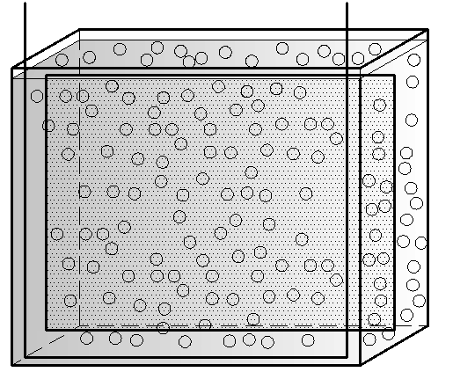
MODELO DE DIFUSIVIDAD DE REMOLINO
Se necesitan “ecuaciones constitutivas” que relacionen el flux y el tensor de Reynolds con variables propias del fenómeno
No se consideran propiedades del fluido
VARIABLES
Dependen de la velocidad y geometría del sistema en consideración

Slide 45
MODELO DE DIFUSIVIDAD DE REMOLINO (Yeoh & Tu, 2009)
Boussinesq en 1868 sugiere que es posible relacionar el tensor de esfuerzos turbulentos de Reynolds con las tasas medias de deformación (promediadas en el tiempo)
$${−τ}^{∗k}=μ_{T}^{k}\left[∇v^{k}+{\left(∇v^{k}\right)}^{T}\right]−\frac{2}{3}μ_{T}^{k}\left(∇∙v^{k}\right)δ−\frac{2}{3}ρ^{k}k^{k}δ$$
$μ_{T}^{k}$ Viscosidad o difusividad de cantidad de movimiento lineal de remolino
$k^{k}$ Energía cinética turbulenta

Slide 46
MODELO DE DIFUSIVIDAD DE REMOLINO (Yeoh & Tu, 2009)
El flux de energía turbulenta de Reynolds es proporcional al gradiente de la entalpía total
$$q^{∗k}=ρ_{T}^{k}∇H^{k}$$
𝜚_{T}^{k} es la difusividad de transporte de calor de remolino para la entalpía total
Se pueden relacionar ambas difusividades turbulentas mediante Pr
$${Pr}_{T}^{k}=\frac{μ_{T}^{k}}{ρ_{T}^{k}}$$
$$μ_{T}^{k}=C_{μ}ρ^{k}\frac{{\left(k^{k}\right)}^{2}}{ε^{k}}$$
Modelo empírico
$ε^{k}$ Tasa de disipación de la energía cinética turbulenta

Slide 47
MODELO k-𝜔 DE TRANSPORTE DE ESFUERZO CORTANTE (SST) (Menter, 1994)
Combina la formulación robusta y exacta del modelo k-𝜔 en las regiones cercanas a las superficies sólidas con la independencia del modelo k-𝜖 en el seno del fluido.
Se necesita un mallado fino cerca de las superficies sólidas
$$ω^{k}=\frac{ε^{k}}{k^{k}}$$
Frecuencia turbulenta

Slide 48
MODELO k-𝜔 DE TRANSPORTE DE ESFUERZO CORTANTE (SST) (Menter, 1994)
$$\frac{∂}{∂t}\left({α^{k}ρ}^{k}k^{k}\right)+∇∙\left({α^{k}ρ}^{k}v^{k}k^{k}\right)=∇∙\left\{α^{k}\left[\left(μ^{k}+\frac{μ_{T}^{k}}{σ_{k3}}\right)∇k^{k}\right]\right\}+α^{k}\left(p^{k}+G^{k}−ρ^{k}β′k^{k}ω^{k}\right)+S_{k^{k}}^{int}$$
$$\frac{∂}{∂t}\left({α^{k}ρ}^{k}ω^{k}\right)+∇∙\left({α^{k}ρ}^{k}v^{k}ω^{k}\right)=∇∙\left\{α^{k}\left[\left(μ^{k}+\frac{μ_{T}^{k}}{σ_{ω3}}\right)∇ω^{k}\right]\right\}+{{2α}^{k}ρ}^{k}\left(1−F_{1}\right)\frac{1}{σ_{ω2}ω^{k}}∇k^{k}∇ω^{k}+α^{k}α_{3}\frac{ω^{k}}{k^{k}}\left(p^{k}+C_{3}\left\|G^{k}\right\|\right)−{α^{k}ρ}^{k}β_{3}{\left(ω^{k}\right)}^{2}+S_{ω^{k}}^{int}$$
$S_{k^{k}}^{int}$ y $S_{ω^{k}}^{int}$ representan fuentes o sumideros que toman en cuenta la producción o disipación de la turbulencia debido a la interacción entre la fase continua y la fase dispersa

Slide 49
MODELO k-𝜔 DE TRANSPORTE DE ESFUERZO CORTANTE (SST) (Menter, 1994)
PRODUCCIÓN DE ESFUERZO CORTANTE
$$p^{k}=μ_{T}^{k}∇v^{k}∙\left[∇v^{k}+{\left(∇v^{k}\right)}^{T}\right]−\frac{2}{3}∇∙v^{k}\left(μ_{T}^{k}∇∙v^{k}−ρ^{k}v^{k}\right)$$
PRODUCCIÓN DE TURBULENCIA DEBIDO AL CAMPO GRAVITACIONAL
$$G^{k}=−\frac{μ_{T}^{k}}{ρ^{k}σ_{ρ^{k}}}g∙∇ρ^{k}$$
FUNCIONES ADICIONALES
$$F_{1}=tanh\left(χ_{1}^{4}\right)$$
$$χ_{1}=min\left[max\left(\frac{\sqrt{k^{k}}}{0.09ω^{k}d_{n}},\frac{500μ^{k}}{ρ^{k}ω^{k}d_{n}^{2}}\right),\frac{4ρ^{k}k^{k}}{D_{ω}^{2}σ_{ω2}d_{n}^{2}}\right]$$

Slide 50
MODELO k-𝜔 DE TRANSPORTE DE ESFUERZO CORTANTE (SST) (Menter, 1994)
FUNCIONES ADICIONALES
$$D_{ω}^{2}=max\left[2ρ^{k}\frac{1}{σ_{ω2}ω^{k}}∇k^{k}∇ω^{k}, {10}^{−10}\right]$$
$$μ_{T}^{k}=\frac{ρ^{k}α_{3}k^{k}}{max\left[α_{3}ω^{k}, S^{k}F_{2}\right]}$$
$$F_{2}=tanh\left(χ_{2}^{2}\right)$$
$$χ_{2}=max\left[\frac{2\sqrt{k^{k}}}{0.09ω^{k}d_{n}},\frac{500μ^{k}}{ρ^{k}ω^{k}d_{n}^{2}}\right]$$
$$σ_{k3}=F_{1}σ_{k1}+\left(1−F_{1}\right)σ_{k2}$$

Slide 51
MODELO k-𝜔 DE TRANSPORTE DE ESFUERZO CORTANTE (SST) (Menter, 1994)
$$σ_{ω3}=F_{1}σ_{ω1}+\left(1−F_{1}\right)σ_{ω2}$$
$$α_{3}=F_{1}α_{1}+\left(1−F_{1}\right)α_{2}$$
$$β_{3}=F_{1}β_{1}+\left(1−F_{1}\right)β_{2}$$

Slide 52
MODELO k-𝜔 DE TRANSPORTE DE ESFUERZO CORTANTE (SST) (Menter, 1994)
𝜎_{k1}=1.176 | 𝜎_{k2}=1.0
𝜎_{𝜔1}=2.0 | 𝜎_{𝜔2}=1.168
𝛼₁=5.0/9.0 | 𝛼₂=0.44
𝛽₁=0.075 | 𝛽₂=0.0828
𝛼₃=0.31 | C₃~ 𝜎_{𝜌k}~1
𝛽´=0.09 | C_{𝜇}=0.09

Slide 53
5. MODELO MATEMÁTICO DE LA FASE DISPERSA

Slide 54
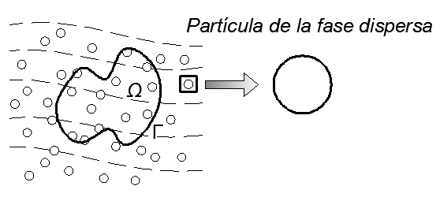
MODELO MATEMÁTICO PARA LA FASE DISPERSA (AIRE)

Slide 55
MODELO MATEMÁTICO PARA LA FASE DISPERSA (AIRE)
Debido a que se despreció la transferencia de calor y masa existente entre la fase continua y la fase dispersa, solo se considera que las fases están acopladas por el balance efectivo de cantidad de movimiento lineal

Slide 56
MODELO MATEMÁTICO PARA LA FASE DISPERSA (AIRE)
DEDUCCIÓN LAGRANGIANA
Planteamiento de la Segunda Ley de Newton
La fuerza neta que actúa sobre la partícula produce un cambio en la cantidad de movimiento lineal con respecto al tiempo
$$\frac{\breve{D}P^{p}}{\breve{Dt}}=F^{p}$$
Derivada que rastrea a la
partícula, no al fluido
Fuerzas superficiales
$$ρ^{p}V^{p}\frac{\breve{Dv^{p}}}{\breve{Dt}}=F_{S}^{p}+F_{V}^{p}$$
Fuerzas de volumen
Masa de la partícula

Slide 57
FUERZAS SUPERCIALES
FUERZA DE ARRASTRE
Es la fuerza que se ejerce el fluido sobre la partícula en la dirección del flujo (Yunus & Cimbala, 2006)
$$F_{D}^{p}=\frac{3}{4}{V^{p}ρ}^{k}C_{D}\left(v^{k}−v^{p}\right)\left\|v^{k}−v^{p}\right\|=\frac{π}{8}d_{p}^{3}{ρ^{f}C}_{D}\left(v^{k}−v^{p}\right)\left\|v^{k}−v^{p}\right\|$$
$V^{p}$ Volumen de la partícula
$C_{D}$ Coeficiente de arrastre
$d_{p}^{}$ Diámetro de la partícula
$v^{k}$ Velocidad del fluido continuo
$v^{p}$ Velocidad de la partícula
$ρ^{k}$ Densidad del fluido

Slide 58
COEFICIENTE DE ARRASTRE (Krueger, Wirtz, & Scherer, 2015)
Es función del número de Reynolds de la partícula
$${Re}^{p}=\frac{ρ^{k}d_{p}\left\|v^{f}−v^{p}\right\|}{μ^{k}}$$
Para Re^{p}≤2.6×10⁵
$$C_{D}=\frac{24}{{Re}^{p}}\left[1+A{\left({Re}^{p}\right)}^{B}\right]+\frac{C{ Re}^{p}}{D+{Re}^{p}}$$
$$A=exp\left(2.3288−6.4581κ+2.4486κ^{2}\right)$$
$$B=0.0964+0.5565κ$$
$$C=exp\left(4.905−13.8944κ+18.4222κ^{2}−10.2599κ^{3}\right)$$
$$D=exp\left(1.4681+12.2584κ−20.7322κ^{2}+15.8855κ^{3}\right)$$
$$κ=\frac{s}{S}=1$$

Slide 59
FUERZAS VOLUMÉTRICAS (Krueger, Wirtz, & Scherer, 2015)
FUERZA DE EMPUJE Y FLOTACIÓN
$$F_{GE}^{p}=\left(ρ^{p}{−ρ}^{k}\right)V^{p}g$$
BALANCE COMPLETO
$$ρ^{p}V^{p}\frac{\breve{Dv^{p}}}{\breve{Dt}}=F_{D}^{p}+F_{GE}^{p}$$
ACOPLAMIENTO
$$F_{AD}^{k}=F_{D}^{p}$$
$$F_{OD}^{k}=F_{GE}^{p}$$

Slide 60
ACOPLAMIENTO TURBULENTO (Krueger, Wirtz, & Scherer, 2015)
Se definen las fuentes o sumideros de turbulencia dadas en las ecuaciones del modelo k-𝜔 SST
$$S_{ω}^{p}=C_{3ω}ω^{f}S_{k}^{p}$$
El coeficiente C_{3𝜔} tiene un valor aproximado de 1.8
$$S_{k}^{p}=\frac{\left(1−α^{f}\right)ρ^{p}}{𝒯ρ^{f}}\left(v^{p}−v^{f}\right)$$
$$𝒯=\frac{4}{3}\frac{d_{p}^{3}}{μ^{f}}\frac{ρ^{p}}{C_{D}}\frac{1}{{Re}^{p}}$$
ACOPLAMIENTO
$$S_{k^{k}}^{int}=S_{k}^{p}$$
$$S_{ω^{k}}^{int}=S_{ω}^{p}$$
Tiempo de relajación
de la partícula

Slide 61
6.TRANSFERENCIA DE CALOR POR RADIACIÓN

Slide 62
6.1 SELECCIÓN DEL EMPLAZAMIENTO

Slide 63
TÉRMINOS ÚTILES
La energía radiante Q,
El flujo de energía radiante $\dot{Q}$ (Q/𝛥t)
La irradiación G definida como la cantidad de energía radiante incidente por unidad de área (Q/A)
La irradiancia q que representa el flujo de energía radiante incidente por unidad de área ($\dot{Q}$/A)
$$G=\frac{Q}{A} q=\frac{\dot{Q}}{A} G=q∆t$$

Slide 64
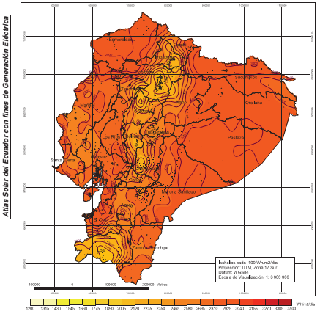
MÉTODO CUALITATIVO. MAPAS DEL CONELEC 2008
Irradiancia difusa promedio sobre superficie horizontal para el año 2008

Slide 65
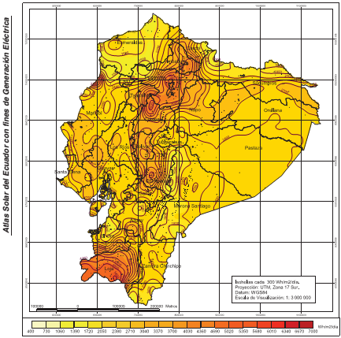
MÉTODO CUALITATIVO. MAPAS DEL CONELEC 2008
Irradiancia directa promedio sobre superficie horizontal para el año 2008

Slide 66
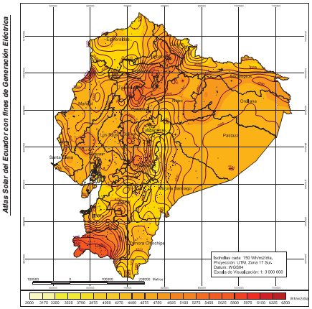
MÉTODO CUALITATIVO. MAPAS DEL CONELEC 2008
Irradiancia global promedio sobre superficie horizontal para el año 2008

Slide 67
SELECCIÓN DE TRES EMPLAZAMIENTOS
Emplazamiento | Latitud |  | Longitud
Pedernales | 0°4’12.36’’ | 0.0701° | 80°3’12.96’’ | -80.0536°
Sangolquí | 0°20’4’’ | -0.334444° | 78°26’51’’ | -78.4475°
Cariamanga | 4°19’12’’ | -4.32° | 79°33’36’’ | -79.56°

Slide 68
CÁLCULO DE LA IRRADIACIÓN PROMEDIO
Se empleó el modelo de Amstrong-Page (Dufﬁe & Beckman, 2006)
$$\frac{G_{av}}{{\left(G_{0 }\right)}_{av}}=a+b\frac{n_{av}}{N_{av}}$$
G_{av} es la irradiación global sobre superficie horizontal que expresa el promedio mensual de la irradiación global diaria
(G₀)_{av} es la irradiación extraterrestre promediada para el intervalo de tiempo en cuestión
N_{av} es el promedio mensual del máximo número de horas de Sol diarias
n_{av} es el promedio mensual del número de horas de Sol diarias
Región | Sierra | Costa
a | 0.25 | 0.28
b | 0.45 | 0.54

Slide 69
CÁLCULO DE LA IRRADIACIÓN PROMEDIO

Slide 70
DECISIÓN SOBRE EL EMPLAZAMIENTO
Emplazamiento | Irradiación global promedio anual Whm⁻² | Temperatura mínima promedio anual °C | Temperatura máxima promedio anual °C
Pedernales | 4966.42 | 21.3 | 32.9
Sangolquí | 4966.12 | 8.2 | 22.6
Cariamanga | 4949.31 | 11.5 | 23.9

Slide 71
6.2 MODELO DE DISTRIBUCIÓN DE LUZ AL INTERIOR DEL FOTOBIORTEACTOR

Slide 72
FLUX DE FOTONES
Cualquier valor de irradiancia puede ser convertido a Flux de fotones, definido como el número de moles de fotones por unidad de superficie de incidencia y por unidad de tiempo
N_{A} es el número de Avogadro, equivalente a 6.022⨯10²³ mol⁻¹
$c=\frac{c_{0}}{n}$ es la velocidad de la luz (c₀=2.9979⨯10⁸ms⁻¹) y n es el índice de refracción del medio
ℏ tiene un valor equivalente de 6.6256⨯10⁻³⁴Js y se conoce como la constante de Planck
$λ$ es la longitude de onda en metros
$$F_{ph}=\frac{qλ}{ℏcN_{A}}$$

Slide 73
MODELO DE RADIACIÓN PARA UN MEDIO PARTICIPANTE (Modest,2013)
La siguiente ecuación proviene de la resolución de la ecuación de transporte radiativo
$$−∇∙q_{RFA}\left(x\right)=E_{abs}C_{Bx}{ q}_{RFA}\left(x\right)$$
$$−∇∙F_{ph,RFA}\left(x\right)=E_{abs}C_{Bx}{ F}_{ph,RFA}\left(x\right)$$
Wm⁻²
$$−∇∙\left(F_{phc,RFA}+F_{phd,RFA}\right)\left(x\right)={E_{abs}C}_{Bx}\left({ F}_{phc,RFA}+{ F}_{phd,RFA}\right)\left(x\right)$$
𝜇mol m⁻³ s⁻¹

Slide 74
MÉTODO DE LAS ORDENADAS DISCRETAS
Se basa en un esquema de volúmenes finitos, en los cuales cada octante del espacio angular 4𝜋 es dicretizado en (N_{𝜃}xN_{𝜙}) ángulos sólidos de extensión 𝛺, llamados ángulos de control.
El ángulo 𝜃 se conoce como ángulo zenital, mientras que 𝜙 representa al ángulo azimutal.

Slide 75
7. RESULTADOS Y DISCUSIÓN

Slide 76
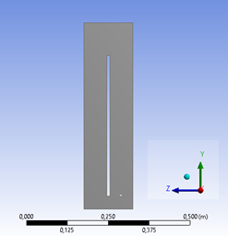
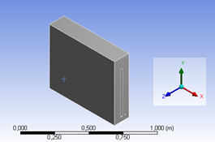
ETAPA DE PRE-PROCESAMIENTO

Slide 77
ETAPA DE PRE-PROCESAMIENTO

Slide 78
ETAPA DE PRE-PROCESAMIENTO ESTADÍSTICAS DEL PRIMER MALLADO
Tamaño mínimo de la celda | 4.4478e-004m
Tamaño máximo de la celda | 8.8957e-002m
Tamaño máximo de la cara | 4.4478e-002m
Longitud mínima de la arista | 1e-002m
Número de nodos | 45696
Número de elementos | 38849
Inclinación mínima | 1,70300339587419E-02
Inclinación máxima | 0,767987561638417
Inclinación promedio | 0,255999615003582

Slide 79
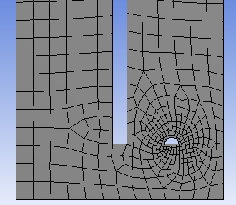
REFINAMIENTO DEL MALLADO

Slide 80
ETAPA DE PRE-PROCESAMIENTO ESTADÍSTICAS DEL MALLADO REFINADO
Tamaño mínimo de la celda | 1.3027e-004m
Tamaño máximo de la celda | 1.3027e-002m
Tamaño máximo de la cara | 2.6054e-002m
Longitud mínima de la arista | 1e-002m
Número de nodos | 108876
Número de elementos | 95360
Inclinación mínima | 1,3057463323374E-10
Inclinación máxima | 0,590940884152446
Inclinación promedio | 0,112833306040029
El número de elementos se incrementó en un 59.26%, el número de nodos aumentó en un 58.02% y la inclinación promedio disminuyó en un 55.92%, resultando en una malla de mejor calidad.

Slide 81
SUPERFICIES EN DONDE SE DEFINIRÁN LAS CONDICIONES DE FRONTERA
OUTLET
WALL3
WALL2
WALL1

Slide 82
SUPERFICIES EN DONDE SE DEFINIRÁN LAS CONDICIONES DE FRONTERA
WALL4
INTERIOR WALL
BASE
SPARGER WALL
INLET

Slide 83
ETAPA DE PROCESAMIENTO METODOLOGÍA DE LOS EXPERIMENTOS NUMÉRICOS
HORA | Modo Estacionario | Modo Transitorio (5 min)
08:00 | 08E
10:00 | 10E
11:00 | 11E
12:00 | 12E | 12T
13:00 | 13E
14:00 | 14E
16:00 | 16E
20 DE MARZO DE 2016: EQUINOCCIO

Slide 84
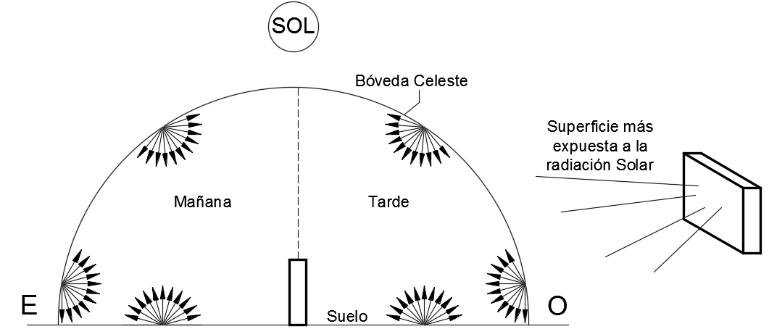
POSICIÓN DEL FOTOBIOREACTOR

Slide 85
Irradiancia normal directa y difusa, determinadas con la calculadora solar de FLUENT, para Pedernales Latitud 0.0701° Longitud -80.0536°
HORA | Irradiancia Normal Directa Wm⁻² | Irradiancia Difusa Wm⁻² | Irradiancia Total Wm⁻² | Fracción Difusa
08:00 | 798.775 | 162.025 | 960.800 | 0.1686
10:00 | 977.192 | 217.879 | 1195.071 | 0.1823
11:00 | 1003.800 | 244.718 | 1248.518 | 0.1960
12:00 | 1014.86 | 223.070 | 1237.930 | 0.1802
13:00 | 1014.42 | 223.466 | 1237.886 | 0.1805
14:00 | 1002.33 | 224.513 | 1226.843 | 0.1830
16:00 | 916.155 | 197.303 | 1113.458 | 0.1772
PROMEDIO | 923.981 | 213.282 | 1171.501 | 0.1821

Slide 86
Irradiancia normal directa y difusa, determinadas con la calculadora solar de FLUENT, para Pedernales Latitud 0.0701° Longitud -80.0536°
HORA | Difusa sobre Superficie Vertical Wm⁻² | Difusa sobre Superficie Horizontal Wm⁻² | Difusa reflejada desde el Suelo Wm⁻² | Difusa Total Wm⁻²
08:00 | 68.616 | 56.399 | 37.010 | 162.025
10:00 | 63.834 | 68.997 | 85.048 | 217.879
11:00 | 53.619 | 70.875 | 100.224 | 244.718
12:00 | 43.497 | 71.656 | 107.917 | 223.070
13:00 | 44.248 | 71.625 | 107.593 | 223.466
14:00 | 54.465 | 70.772 | 99.276 | 224.513
16:00 | 71.123 | 64.687 | 61.493 | 197.303
PROMEDIO | 57.057 | 67.859 | 85.509 | 213.282

Slide 87
MATERIALES
Material | Tipo | Representa | Observaciones
Agua | Líquido | Contenido dentro del fotobioreactor | Las propiedades físicas son establecidas por FLUENT.
Aire | Gas | Fase dispersa que entrará desde el sparger | Las propiedades físicas son establecidas por FLUENT.
Acero inoxidable | Sólido | Pared del sparger | Las propiedades físicas son establecidas por FLUENT, salvo la emisividad cuyo valor es de 0.30¹.
Vidrio semitransparente | Sólido | Paredes que recubren el dominio del fluido | Conductividad térmica²: 1.5 Wm⁻¹K⁻¹ Calor específico: 786 J kg⁻¹K⁻¹ Densidad: 2650 Kg m⁻³ Coeficiente de absorción: 106m⁻¹ Emisividad 0.9²
¹(Bergman, Incropera, DeWitt, & Lavine, 2011)
²(Moghimi et al., 2015a, 2015b)

Slide 88
CONDICIONES DE FRONTERA PARA LOS EXPERIMENTOS 08E, 10E, 14E y 16E
Modelo | Condición en FLUENT | Fases/ Zona | Especificaciones | Valor
Conservación de la masa, cantidad de movimiento lineal y energía | Inlet | Mixture | Intensidad de turbulencia | 5%
 |  |  | Diámetro hidráulico | 0.1267m
 |  |  | Presión manométrica | 0 Pa
 |  |  | Emisividad | 0.95
 |  | Liquid | Velocidad del líquido | 0 ms⁻¹
 |  |  | Temperatura del líquido | 24°C
 |  | Gas | Velocidad del gas | 0.2ms⁻¹
 |  |  | Temperatura del gas | 24°C
 |  |  | Fracción volumétrica de gas | 0.3
 | Outlet | Mixture, líquid, gas | Tipo | Degassing

Slide 89
CONDICIONES DE FRONTERA PARA LOS EXPERIMENTOS 08E, 10E, 14E y 16E
Modelo | Condición en FLUENT | Fases/ Zona | Especificaciones | Valor
Conservación de la energía y ecuación de transporte radiativo. | Wall | Wall1 | Flujo de calor | 0 Wm⁻²
 |  |  | Superficie | Semitransparente
 |  | Wall2 | Flujo de calor | 0 Wm⁻²
 |  |  | Superficie | Semitransparente
 |  | Wall3 | Flujo de calor | 0 Wm⁻²
 |  |  | Radiación | Semitransparente
 |  | Wall4 | Flujo de calor | 0 Wm⁻²
 |  |  | Superficie | Semitransparente
 |  | Interior wall | Flujo de calor | 0 Wm⁻²
 |  |  | Superficie | Semitransparente
 |  | Sparger wall | Flujo de calor | 0 Wm⁻²
 |  |  | Superficie | Opaca
 |  |  | Emisividad | 0.3
 |  | Base | Flujo de calor | 0 Wm⁻²
 |  |  | Superficie | Opaca
 |  |  | Emisividad | 0.9

Slide 90
CONDICIONES DE FRONTERA PARA LOS EXPERIMENTOS 11E, 12E y 13E
Modelo | Condición en FLUENT | Fases/ Zona | Especificaciones | Valor
Conservación de la masa, cantidad de movimiento lineal y energía | Inlet | Mixture | Intensidad de turbulencia | 5%
 |  |  | Diámetro hidráulico | 0.1267m
 |  |  | Presión manométrica | 0 Pa
 |  |  | Emisividad | 0.95
 |  | Liquid | Velocidad del líquido | 0 ms⁻¹
 |  |  | Temperatura del líquido | 27°C
 |  | Gas | Velocidad del gas | 0.2ms⁻¹
 |  |  | Temperatura del gas | 24°C
 |  |  | Fracción volumétrica de gas | 0.3
 | Outlet | Mixture, líquid, gas | Tipo | Degassing

Slide 91
CONDICIONES DE FRONTERA PARA LOS EXPERIMENTOS 11E, 12E y 13E
Modelo | Condición en FLUENT | Fases/ Zona | Especificaciones | Valor
Conservación de la energía y ecuación de transporte radiativo. | Wall | Wall1 | Flujo de calor | 0 Wm⁻²
 |  |  | Superficie | Semitransparente
 |  | Wall2 | Flujo de calor | 0 Wm⁻²
 |  |  | Superficie | Semitransparente
 |  | Wall3 | Flujo de calor | 0 Wm⁻²
 |  |  | Radiación | Semitransparente
 |  | Wall4 | Flujo de calor | 0 Wm⁻²
 |  |  | Superficie | Semitransparente
 |  | Interior wall | Flujo de calor | 0 Wm⁻²
 |  |  | Superficie | Semitransparente
 |  | Sparger wall | Flujo de calor | 0 Wm⁻²
 |  |  | Superficie | Opaca
 |  |  | Emisividad | 0.3
 |  | Base | Flujo de calor | 0 Wm⁻²
 |  |  | Superficie | Opaca
 |  |  | Emisividad | 0.9

Slide 92
CONDICIONES INICIALES PARA LOS EXPERIMENTOS 08E, 10E, 14E y 16E
Modelo | Parámetro | Valor
Conservación de masa, cantidad de movimiento lineal | Velocidad del líquido en x | 0ms⁻¹
 | Velocidad del líquido en y | 0ms⁻¹
 | Velocidad del líquido en z | 0ms⁻¹
 | Velocidad del gas en x | 0ms⁻¹
 | Velocidad del gas en y | 0.2ms⁻¹
 | Velocidad del gas en z | 0ms⁻¹
 | Fracción inicial de gas | 0
 | Energía cinética turbulenta | 1
 | Tasa de disipación de la energía cinética turbulenta | 1
 | Presión manométrica | 0Pa
Conservación de la energía | Temperatura del líquido | 24°C
 | Temperatura del gas | 24°C

Slide 93
CONDICIONES INICIALES PARA LOS EXPERIMENTOS 11E, 12E y 13E
Modelo | Parámetro | Valor
Conservación de masa, cantidad de movimiento lineal | Velocidad del líquido en x | 0ms⁻¹
 | Velocidad del líquido en y | 0ms⁻¹
 | Velocidad del líquido en z | 0ms⁻¹
 | Velocidad del gas en x | 0ms⁻¹
 | Velocidad del gas en y | 0.2ms⁻¹
 | Velocidad del gas en z | 0ms⁻¹
 | Fracción inicial de gas | 0
 | Energía cinética turbulenta | 1
 | Tasa de disipación de la energía cinética turbulenta | 1
 | Presión manométrica | 0Pa
Conservación de la energía | Temperatura del líquido | 27°C
 | Temperatura del gas | 24°C

Slide 94
ETAPA DE POS-PROCESAMIENTO

Slide 95
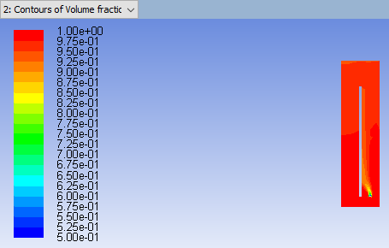
CONTORNOS DE FRACCIONES VOLUMÉTRICAS DE LÍQUIDO 08:00

Slide 96
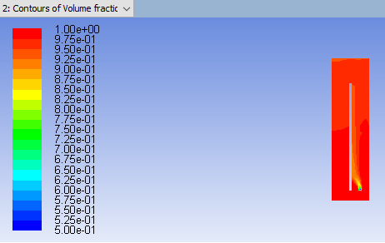
CONTORNOS DE FRACCIONES VOLUMÉTRICAS DE LÍQUIDO 10:00

Slide 97
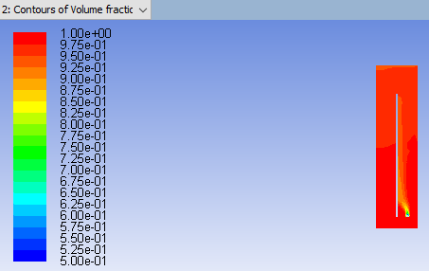
CONTORNOS DE FRACCIONES VOLUMÉTRICAS DE LÍQUIDO 11:00

Slide 98
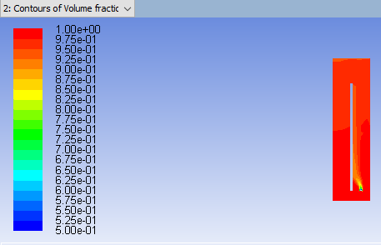
CONTORNOS DE FRACCIONES VOLUMÉTRICAS DE LÍQUIDO 12:00

Slide 99
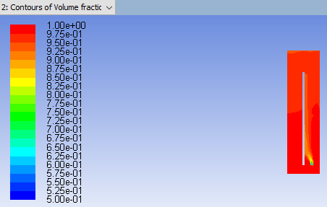
CONTORNOS DE FRACCIONES VOLUMÉTRICAS DE LÍQUIDO 13:00

Slide 100
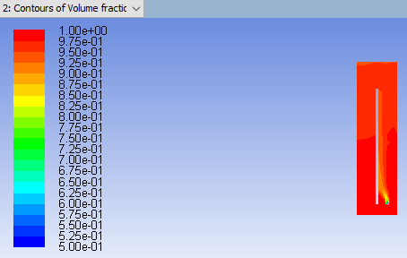
CONTORNOS DE FRACCIONES VOLUMÉTRICAS DE LÍQUIDO 14:00

Slide 101
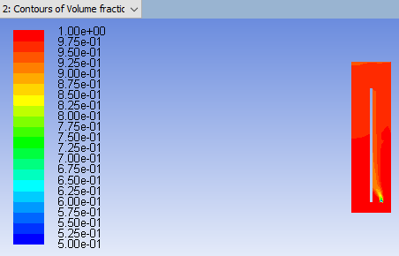
CONTORNOS DE FRACCIONES VOLUMÉTRICAS DE LÍQUIDO 16:00

Slide 102
ANÁLISIS DE LOS RESULTADOS
No existe mayor diferencia entre las figuras
Esto puede deberse a que la viscosidad del líquido no varía significativamente con la temperatura, pasando de 1.009⨯10⁻³ a 20°C a 0.654⨯10⁻³ a 40°C, es decir una variación del 35.18%, que no facilita ni dificulta el arrastre del gas en el líquido.
En el sparger se encuentra la menor fracción volumétrica de líquido (cercana a cero), que corresponde a la mayor fracción volumétrica de gas (30%).

Slide 103
VIDEO FRACCIÓN VOLUMÉTRICA DE LÍQUIDO A LAS 13h00

Slide 104
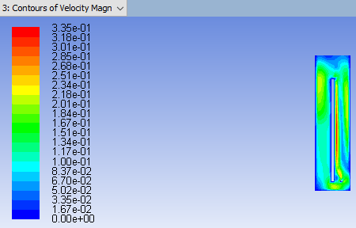
CONTORNOS DE VELOCIDAD DEL LÍQUIDO 08:00

Slide 105
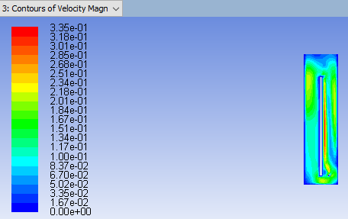
CONTORNOS DE VELOCIDAD DEL LÍQUIDO 10:00

Slide 106
CONTORNOS DE VELOCIDAD DEL LÍQUIDO 11:00

Slide 107
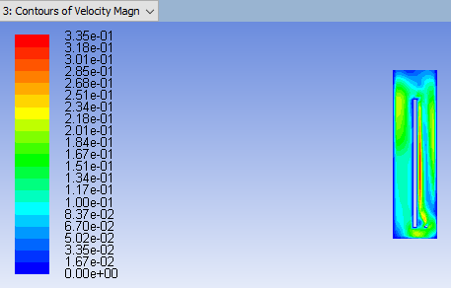
CONTORNOS DE VELOCIDAD DEL LÍQUIDO 12:00

Slide 108
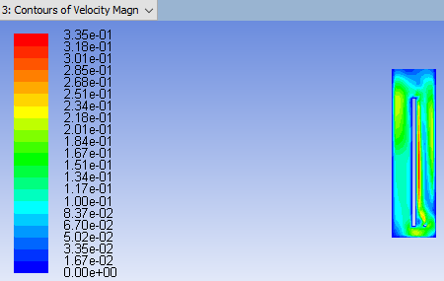
CONTORNOS DE VELOCIDAD DEL LÍQUIDO 13:00

Slide 109
CONTORNOS DE VELOCIDAD DEL LÍQUIDO 14:00

Slide 110
CONTORNOS DE VELOCIDAD DEL LÍQUIDO 16:00

Slide 111
ANÁLISIS DE LOS RESULTADOS
No existe mayor diferencia en los perfiles obtenidos, probablemente porque la viscosidad del fluido no varía con la temperatura y no afecta en general el arrastre del gas en el líquido, como se analizó anteriormente.
Las burbujas de aire provocan la circulación de líquido alrededor de la placa plana. Este fenómeno puede atribuirse a la diferencia de densidades que se alcanza entre las dos zonas del fotobioreactor que se encuentran separadas por la placa central.

Slide 112
ANÁLISIS DE LOS RESULTADOS
Al encontrarse la placa central un poco distante del límite superior del líquido facilita su circulación, al contrario de lo que sucede en la parte inferior en donde se presenta el efecto Venturi, es decir, se produce una disminución de la presión y un consiguiente aumento de la velocidad, de aproximadamente 2.20ms⁻¹.
En la zona superior e inferior se registran velocidades mayores, tal como se muestra en la escala de colores, e inclusive se puede notar la formación de pequeños remolinos en los costados superiores de la placa, que no superan los 2.34ms⁻¹.

Slide 113
ANÁLISIS DE LOS RESULTADOS
La mayor velocidad se produce adyancente a la placa central tomando un valor alrededor de los 3.18ms⁻¹, es decir, un 37% más que la velocidad de entrada del líquido.
En promedio, la velocidad del fluido puede ubicarse entre 1 y 1.2ms⁻¹, siendo superior en un 80% y un 83% a la velocidad de entrada del gas.

Slide 114
VIDEO CONTORNOS DE VELOCIDAD DE LÍQUIDO A LAS 13h00

Slide 115
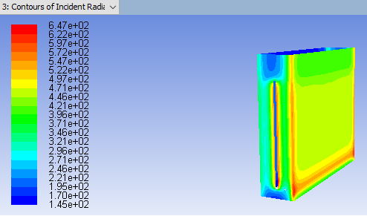
CONTORNOS DE IRRADIANCIA TOTAL INCIDENTE 08:00
Parte central 446Wm⁻², 46.41% de la irradiancia total (960.8 Wm⁻²).

Slide 116
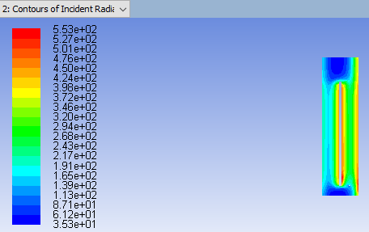
CONTORNOS DE DISTRIBUCIÓN DE LUZ SOLAR ENTRE 400-700nm 08:00
Rama derecha parte central se alcanza 268Wm⁻² (27.89% del total). Rama izquierda parte central se alcanza 165Wm⁻² (17.17% del total).

Slide 117
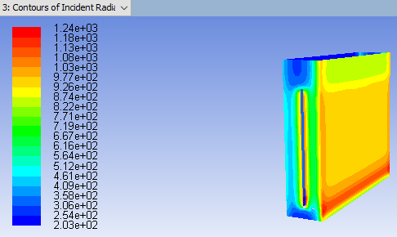
CONTORNOS DE IRRADIANCIA TOTAL INCIDENTE 10:00
Parte central 926Wm⁻², 77.48% de la irradiancia total (1195.071Wm⁻²)

Slide 118
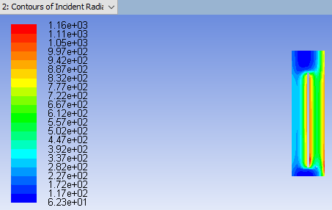
CONTORNOS DE DISTRIBUCIÓN DE LUZ SOLAR ENTRE 400-700nm 10:00
Rama derecha parte central se alcanza 612Wm⁻². Rama izquierda parte central se alcanza 337Wm^{-2.}

Slide 119
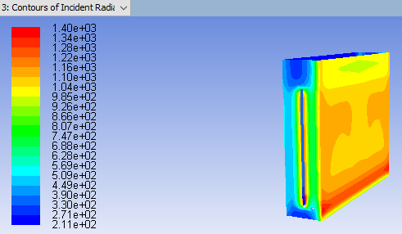
CONTORNOS DE IRRADIANCIA TOTAL INCIDENTE 11:00
Parte central 1040Wm⁻², 84.65% de la irradiancia total (1228.518Wm⁻²)

Slide 120
CONTORNOS DE DISTRIBUCIÓN DE LUZ SOLAR ENTRE 400-700nm 11:00
Rama derecha parte central se alcanza 643Wm⁻². Rama izquierda parte central se alcanza 388Wm⁻² .

Slide 121
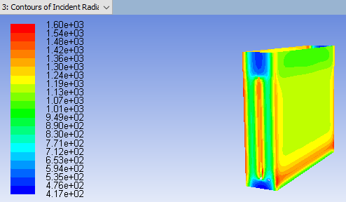
CONTORNOS DE IRRADIANCIA TOTAL INCIDENTE 12:00
Parte central 1070Wm⁻², 86.43% de la irradiancia total (1237.930Wm⁻²)

Slide 122
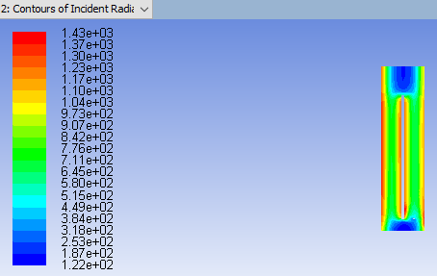
CONTORNOS DE DISTRIBUCIÓN DE LUZ SOLAR ENTRE 400-700nm 12:00
711Wm⁻² equivalente al 62.28% de la irradiancia incidente total

Slide 123
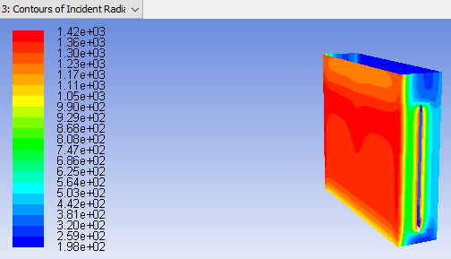
CONTORNOS DE IRRADIANCIA TOTAL INCIDENTE 13:00
Parte central 1230Wm⁻², 99.36% de la irradiancia total (1237.886 Wm⁻²)

Slide 124
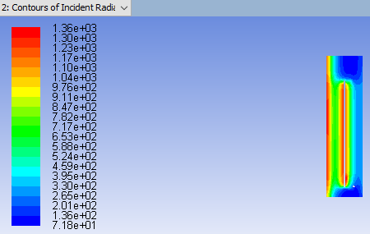
CONTORNOS DE DISTRIBUCIÓN DE LUZ SOLAR ENTRE 400-700nm 13:00
Rama derecha parte central se alcanza 459Wm⁻². Rama izquierda parte central se alcanza 717Wm^{-2.}

Slide 125
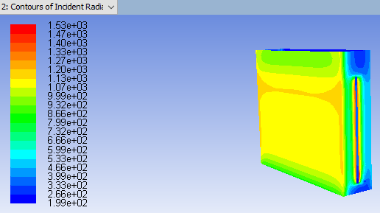
CONTORNOS DE IRRADIANCIA TOTAL INCIDENTE 14:00
Parte central 1070Wm⁻², 87.21% de la irradiancia total (1226.843Wm⁻²)

Slide 126
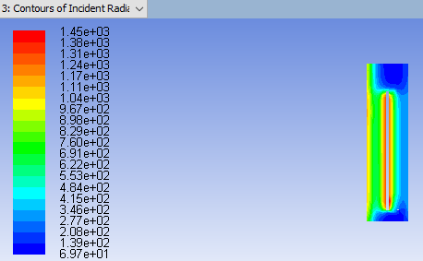
CONTORNOS DE DISTRIBUCIÓN DE LUZ SOLAR ENTRE 400-700nm 14:00
Rama derecha parte central se alcanza 346Wm⁻². Rama izquierda parte central se alcanza 691Wm^{-2.}

Slide 127
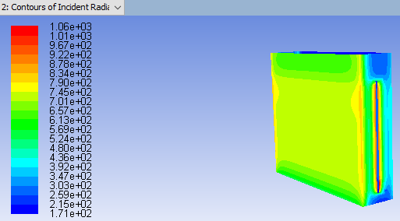
CONTORNOS DE IRRADIANCIA TOTAL INCIDENTE 16:00
Parte central 701Wm⁻², 62.95% de la irradiancia total (1113.458Wm⁻²)

Slide 128
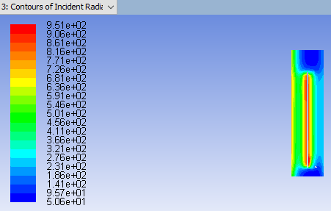
CONTORNOS DE DISTRIBUCIÓN DE LUZ SOLAR ENTRE 400-700nm 16:00
Rama derecha parte central se alcanza 276Wm⁻². Rama izquierda parte central se alcanza 456Wm^{-2.}

Slide 129
VIDEO CONTORNOS DE IRRADIANCIA 11:00

Slide 130
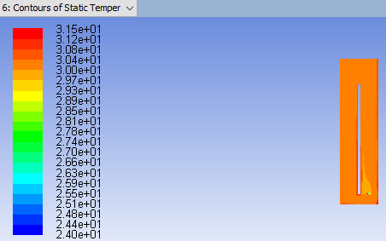
CONTORNOS DE TEMPERATURA 08:00
Aumento de 5°C con respecto a la temperatura de entrada de los fluidos
31°C cerca superficie de incidencia

Slide 131
CONTORNOS DE TEMPERATURA 10:00

Slide 132
CONTORNOS DE TEMPERATURA 11:00

Slide 133
CONTORNOS DE TEMPERATURA 12:00

Slide 134
CONTORNOS DE TEMPERATURA 13:00

Slide 135
CONTORNOS DE TEMPERATURA 14:00

Slide 136
CONTORNOS DE TEMPERATURA 16:00

Slide 137
VIDEO DE LOS CONTORNOS DE TEMPERATURA 11:00

Slide 138
DETERMINACIÓN DE LA CINÉTICA DE CRECIMIENTO DE LA ARTHROSPIRA PLATENSIS

Slide 139
IRRADIANCIA TOTAL ENTRE 400nm Y 700nm EN LA RAMA IZQUIERDA (VERDE CLARO) Y DERECHA (VERDE OSCURO) DEL FOTOBIOREACTOR

Slide 140
FLUX DE FOTONES
Hora | Rama derecha |  | Rama izquierda
 | Irradiancia Wm⁻² | Flux de fotones 𝜇mol m⁻² s⁻¹ | Irradiancia Wm⁻² | Flux de fotones 𝜇mol m⁻² s⁻¹
8:00 | 165.000 | 976.935 | 268.000 | 1586.779
10:00 | 337.000 | 1995.315 | 612.000 | 3623.540
11:00 | 388.000 | 2297.277 | 643.000 | 3807.085
12:00 | 711.000 | 4209.700 | 711.000 | 4209.700
13:00 | 717.000 | 4245.225 | 459.000 | 2717.655
14:00 | 691.000 | 4091.284 | 346.000 | 2048.602
16:00 | 456.000 | 2699.892 | 276.000 | 1634.145

Slide 141
CONCENTRACIÓN DE BIOMASA EN EL FOTOBIOREACTOR (Pilon, Berberoğlu, & Kandilian, 2011)
$$\frac{dC_{Bx}}{dt}=μC_{Bx}$$
$$μ=μ_{max} tanh\left(\frac{F_{ph}}{F_{phs}}\right)$$
𝜇_{max}=0.073h⁻¹
$$F_{phs}=150 umol m^{−2} s^{−1}$$
VALORES RECOMENDADOS

Slide 142
CONCENTRACIÓN DE BIOMASA EN EL FOTOBIOREACTOR
Horas | Rama derecha |  |  | Rama izquierda
 | Flux de fotones 𝜇mol m⁻² s⁻¹ | 𝜇 h⁻¹ | C_{Bx} Kg_{x} m⁻³ | Flux de fotones 𝜇mol m⁻² s⁻¹ | 𝜇 h⁻¹ | C_{Bx} Kg_{x} m⁻³
0 | 976.935 | 0.073 | 0.200 | 1586.779 | 0.073 | 0.200
2 | 1995.315 | 0.073 | 0.231 | 3623.540 | 0.073 | 0.231
3 | 2297.277 | 0.073 | 0.249 | 3807.085 | 0.073 | 0.249
4 | 4209.700 | 0.073 | 0.268 | 4209.700 | 0.073 | 0.268
5 | 4245.225 | 0.073 | 0.288 | 2717.655 | 0.073 | 0.288
6 | 4091.284 | 0.073 | 0.310 | 2048.602 | 0.073 | 0.310
8 | 2699.892 | 0.073 | 0.359 | 1634.145 | 0.073 | 0.359

Slide 143
CONCENTRACIÓN DE BIOMASA EN EL FOTOBIOREACTOR
Bajo estas condiciones de irradiancia el crecimiento está en la zona de saturación lumínica

Slide 144
CONCENTRACIÓN DE BIOMASA EN EL FOTOBIOREACTOR

Slide 145
CINÉTICA DE CRECIMIENTO DE LA ARTHROSPIRA PLATENSIS
Para calcular la cinética de crecimiento se emplea la siguiente ecuación
$$R_{B}\left(x\right)=π_{M}\frac{F_{phs, 0.5}}{F_{phs, 0.5}+\left({ F}_{phc,RFA}+{ F}_{phd,RFA}\right)\left(x\right)}{\overline{φ}}_{B}E_{abs}C_{Bx}\left({ F}_{phc,RFA}+{ F}_{phd,RFA}\right)\left(x\right)$$
F_{phs,0.5} de 90𝜇mol m⁻²s⁻¹
Eficiencia termodinámica máxima para la conversión fotónica 𝜛_{M} de 0.79
Rendimiento cuántico másico ${\overline{φ}}_{B}$ de 1.85⨯10⁻⁹ kg_{x} 𝜇mol⁻¹
Coeficiente de absorción másico E_{abs} de 150 m² kg_{x}⁻¹

Slide 146
CINÉTICA DE CRECIMIENTO DE LA ARTHROSPIRA PLATENSIS
Tiempo s | Rama derecha |  | Rama izquierda
 | Flux de fotones 𝜇mol m⁻² s⁻¹ | R_{B}(x) mg_{x} m⁻³ s⁻¹ | Flux de fotones 𝜇mol m⁻² s⁻¹ | R_{B}(x) mg_{x} m⁻³ s⁻¹
0 | 976.9346977 | 0.005701355 | 1586.778782 | 0.006008737
7200 | 1995.31511 | 0.007078459 | 3623.539606 | 0.007308065
10800 | 2297.276744 | 0.007685145 | 3807.084913 | 0.007876604
14400 | 4209.700425 | 0.008503934 | 4209.700425 | 0.008503934
18000 | 4245.225323 | 0.009150576 | 2717.654705 | 0.008978344
21600 | 4091.284098 | 0.00983093 | 2048.602457 | 0.009496057
25200 | 2699.892256 | 0.011172679 | 1634.145313 | 0.01080189

Slide 147
CINÉTICA DE CRECIMIENTO DE LA ARTHROSPIRA PLATENSIS

Slide 148
VALIDACIÓN Y CONVERGENCIA DE LOS MODELOS MATEMÁTICOS
Para validar un modelo matemático se pueden emplear dos caminos: a) Comparar los datos generados por el sistema real con los procedentes del modelo matemático y, b) Contrastar el modelo matemático obtenido con uno validado previamente en un sistema similar, cuyo rango de aplicación se conoce (Rasmuson, Andersson, Olsson, & Andersson, 2014) (Tarifa, 2001).

Slide 149
VALIDACIÓN Y CONVERGENCIA DE LOS MODELOS MATEMÁTICOS
Uno de los métodos propuestos para la solución de la mencionada ecuación es la denomina aproximación de dos fluxes (Mengüç & Viskanta, 1983).
Esta aproximación ha sido ya empleada en el modelamiento de fotobioreactores de placa plana bajo luz artificial (J.-F. Cornet, Dussap, & Gros, 1998; J.-F. Cornet, Dussap, Gros, Binois, & Lasseur, 1995; J. Cornet, Dussap, & Dubertret, 1992; Pottier et al., 2005) y bajo radiación solar (Pottier et al., 2005; J Pruvost et al., 2011; Jeremy Pruvost, Cornet, Goetz, & Legrand, 2012), en los cuales se han cotejado los datos experimentales con los del modelo matemático.

Slide 150
MODELO DE DOS FLUXES (J Pruvost et al., 2011)
$$q_{RFA}\left(z\right)=q_{RFA,c}\left(z\right)+q_{RFA,d}\left(z\right)$$
$$q_{RFA,c}\left(z\right)=q_{ND}\frac{2}{cosθ}\frac{\left(1+α\right)exp\left[−E_{tc}\left(z−L\right)\right]−\left(1−α\right)exp\left[E_{tc}\left(z−L\right)\right]}{{\left(1+α\right)}^{2}exp\left[E_{tc}L\right]−{\left(1−α\right)}^{2}exp\left[−E_{tc}L\right]}$$

Slide 151
MODELO DE DOS FLUXES (J Pruvost et al., 2011)
$$q_{RFA,c}\left(z\right)=4q_{DF}\frac{\left(1+α\right)exp\left[−E_{td}\left(z−L\right)\right]−\left(1−α\right)exp\left[E_{td}\left(z−L\right)\right]}{{\left(1+α\right)}^{2}exp\left[E_{td}L\right]−{\left(1−α\right)}^{2}exp\left[−E_{td}L\right]}$$
$$α=\sqrt{\frac{E_{a}}{E_{a}+2bE_{s}}}$$
Formulado tal y como se indica 𝛼 representa el módulo lineal de dispersión de la ecuación de aproximación de dos fluxes y varía de 0 (medio perfectamente dispersante) a 1 (medio perfectamente absorbente).

Slide 152
MODELO DE DOS FLUXES (J Pruvost et al., 2011)
$$E_{tc}=\frac{αC_{Bx}}{cosθ}\left(E_{a}+2bE_{s}\right)$$
$$E_{td}=2αC_{Bx}\left(E_{a}+2bE_{s}\right)$$
Coeficiente de extinción para la radiación directa
Coeficiente de extinción para la radiación difusa

Slide 153
CÁLCULO DEL ÁNGULO DE INCIDENCIA
Tiempo h | 𝜔 | cos𝜃 | 𝜃
8 | -60° | 0.866 | 30.014°
10 | -30° | 0.499 | 60.006°
11 | -15° | 0.258 | 75.007°
12 | 0° | 0 | 90°
13 | 15° | -0.258 | 104.992°
14 | 30° | -0.499 | 119.993°
16 | 60° | -0.866 | 149.985°

Slide 154
COMPARACIÓN DE RESULTADOS

Slide 155
COMPARACIÓN DE RESULTADOS

Slide 156
COMPARACIÓN DE RESULTADOS
tiemp h | Rama izquierda |  |  |  | Rama derecha
 | Two fluxes q Wm⁻² | Ordenadas discretas q Wm⁻² | E. Abs. Wm⁻² | E. Rel. % | Two fluxes q Wm⁻² | Ordenadas discretas q Wm⁻² | E. Abs. Wm⁻² | E. Rel. %
8 | 281,137 | 268,000 | 13,137 | 4,902 | 173,716 | 165,000 | 8,716 | 5,283
10 | 626,046 | 612,000 | 14,046 | 2,295 | 341,532 | 337,000 | 4,532 | 1,345
11 | 655,796 | 643,000 | 12,796 | 1,990 | 398,195 | 388,000 | 10,195 | 2,628
13 | 474,592 | 459,000 | 15,592 | 3,397 | 728,775 | 717,000 | 11,775 | 1,642
14 | 359,895 | 346,000 | 13,895 | 4,016 | 709,044 | 691,000 | 18,044 | 2,611
16 | 282,304 | 276,000 | 6,304 | 2,284 | 468,592 | 456,000 | 12,592 | 2,761

Slide 157
PRUEBA DE CONVERGENCIA DEL MODELO 08:00

Slide 158
PRUEBA DE CONVERGENCIA DEL MODELO 10:00

Slide 159
PRUEBA DE CONVERGENCIA DEL MODELO 11:00

Slide 160
PRUEBA DE CONVERGENCIA DEL MODELO 12:00

Slide 161
PRUEBA DE CONVERGENCIA DEL MODELO 13:00

Slide 162
PRUEBA DE CONVERGENCIA DEL MODELO 14:00

Slide 163
PRUEBA DE CONVERGENCIA DEL MODELO 16:00

Slide 164
GRACIAS POR SU ATENCIÓN

